Slide 1

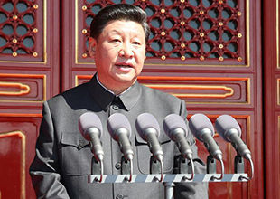
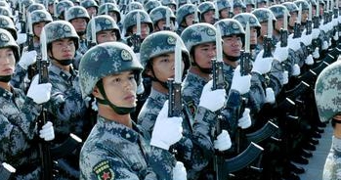
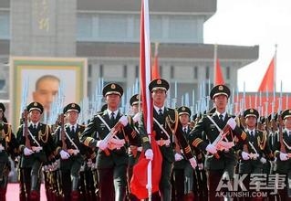

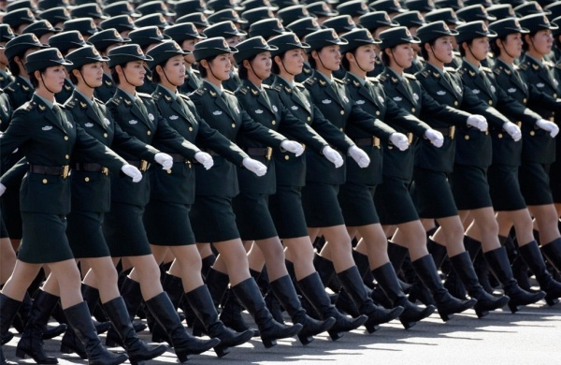
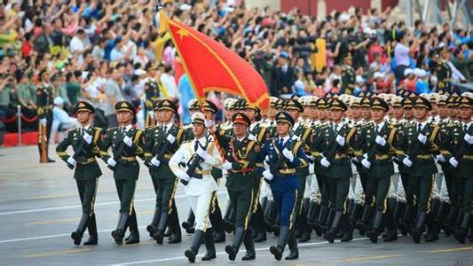
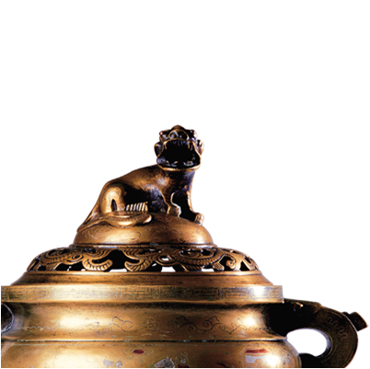
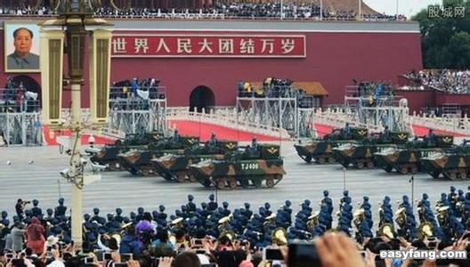
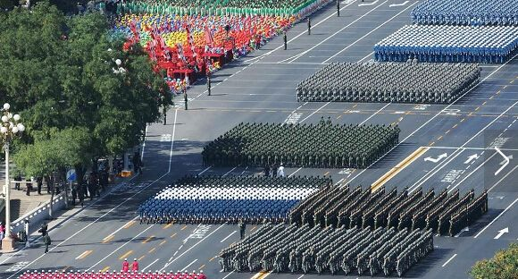
2015年9月3日是我国首个法定“中国人民抗日战争胜利纪念日”

Slide 2
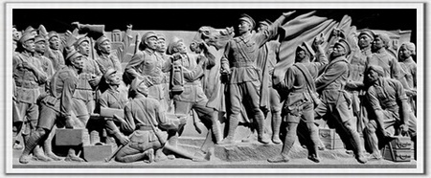

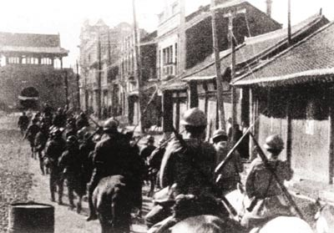
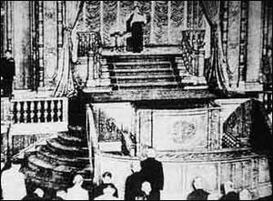
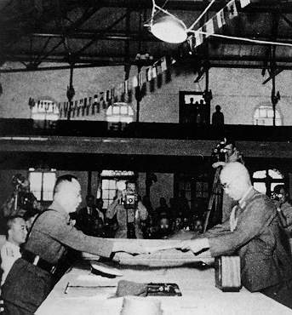
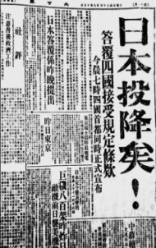
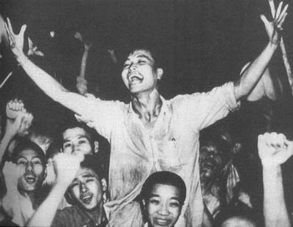


人教版八年级上册
第六单元 中华民族的抗日战争
第22课 抗日战争的胜利

Slide 3




人教版八年级上册
第22课 抗日战争的胜利
第六单元
（1）日本侵略华策略改变
①原因：
②表现：
abc
1.全民族坚持抗战
（2）国民政府内亲日派叛国与顽固派消极抗战
抗日战争的胜利
（3）共产党积极抗战
①表现：
（4）全民抗战
②影响：
（1）时间：
1945年4月
2.中共七大
（2）地点：
延安
（3）内容：
①②③
（4）意义：
（1）背景：
3.战略反攻
（2）表现：
4.战争结果：
5.抗日战争胜利的原因：
①②③
6.抗日战争胜利的历史意义：

Slide 4


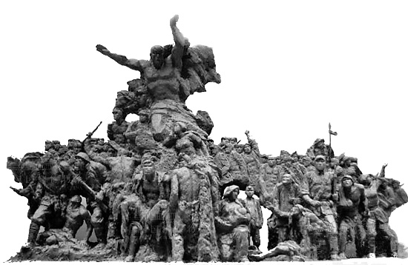
英勇顽强、不怕牺牲、万众一心、众志成城的爱国主义精神和民族团结精神。

Slide 5

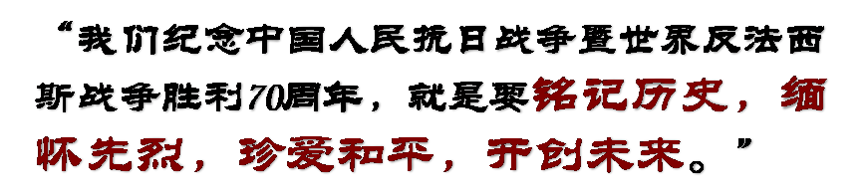
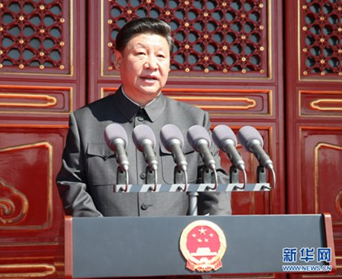

Slide 6
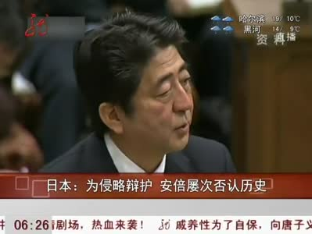
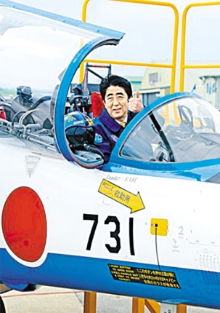
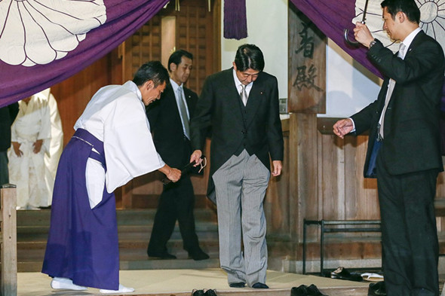
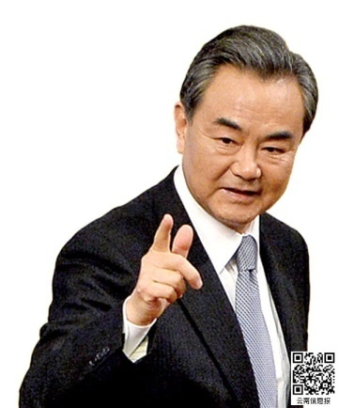
2012安倍年再次出任首相后不断制造美化和歪曲历史的言论和行为——
“70年前，日本输掉了战争。70年后，日本不应再输掉良知。”
——中国外交部部长王毅在十二届全国人大三
次会议记者会回答日本记者提问

Slide 7
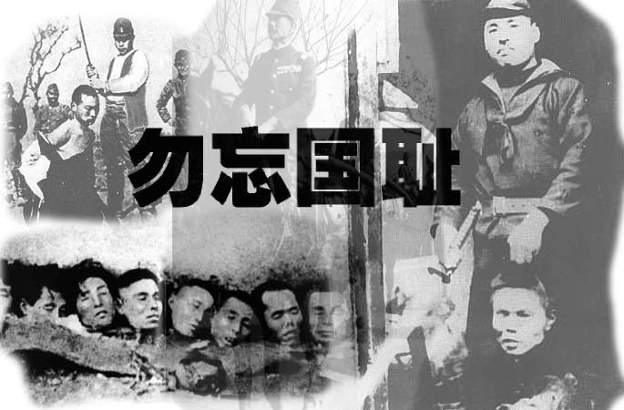

Slide 8

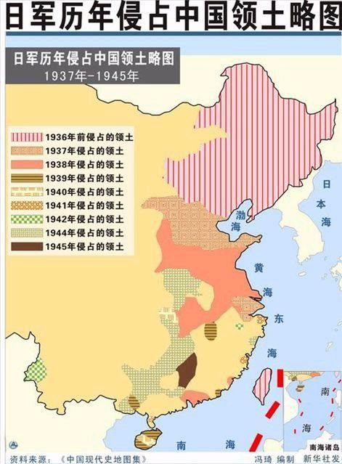
人教版八年级上册
第22课 抗日战争的胜利
第六单元
原因
广州、武汉沦陷，日军因战线过长、兵力不足和国内资源紧张，遂改变策略。
武汉会战以后，随着战线的延长，日军无力再组织像淞沪、徐州和武汉会战这样大规模的、以攻城略地为目标的战略进攻，“速战速决”的战略方针彻底粉碎了，日本被迫陷入了它自身所最不愿意持久战泥淖之中。

Slide 9
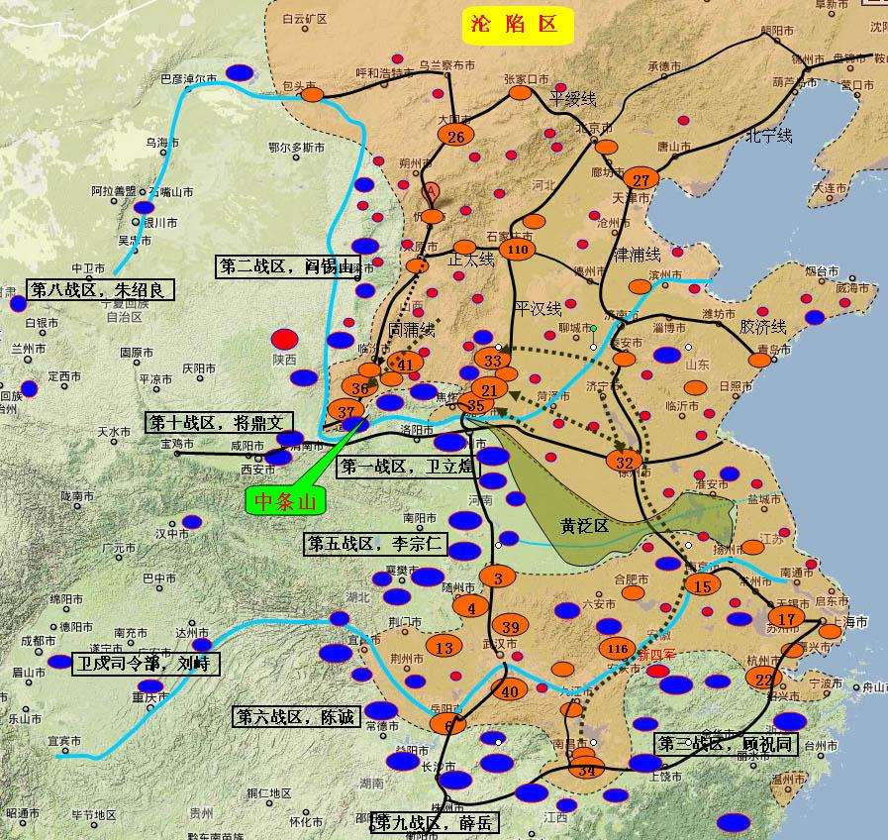
人教版八年级上册
第22课 抗日战争的胜利
第六单元
表现
a.日军对国民政府进行政治诱降，辅之以军事打击。
1938年11月，日本提出“善邻友好，共同防共，经济提携”的对华三原则，对国民党以政治诱降为主、军事打击为辅，停止了对正面战场的大规模的进攻。
日本为了巩固占领区而对国民党军队进行了一定的进攻性打击，与国民党部队进行了南昌、长沙、枣宜等十余次较大规模的战役。国民党军队进行了较为坚决的抗击，大体保住了西南、西北的大后方地区。

Slide 10
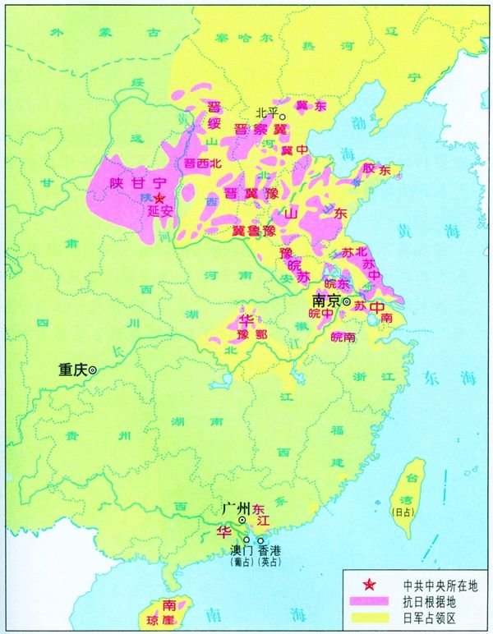
人教版八年级上册
第22课 抗日战争的胜利
第六单元
表现
b.加紧进攻敌后抗日根据地。
中国共产党领导下的抗日根据地，始终牵制着大量日本侵华兵力。据资料记载，根据地军民抗击日本兵力占侵华日军总兵力的比例，1938年为58%，1942年为63%，1944年为64%，为抗日战争的完全胜利做出了决定性的贡献。

Slide 11
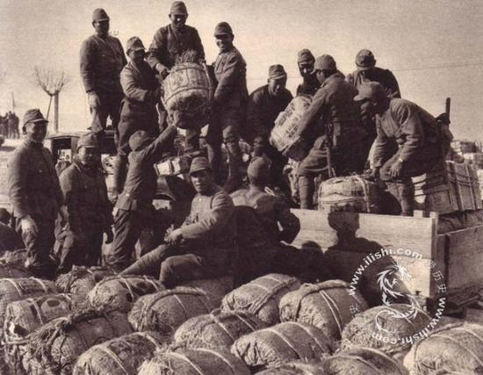
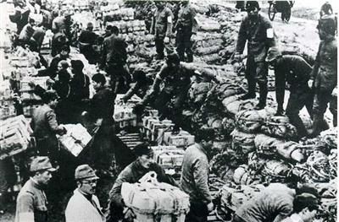
人教版八年级上册
第22课 抗日战争的胜利
第六单元
表现
c.加强对占领区的军事统治和经济掠夺。
侵华日军疯狂掠夺物资
1931至1945年14年间日本在中国掠夺的资源、财物、粮食、榨取的劳动和蓄意破坏等造成的直接经济损失，总值即在当时的二千亿美元以上。

Slide 12
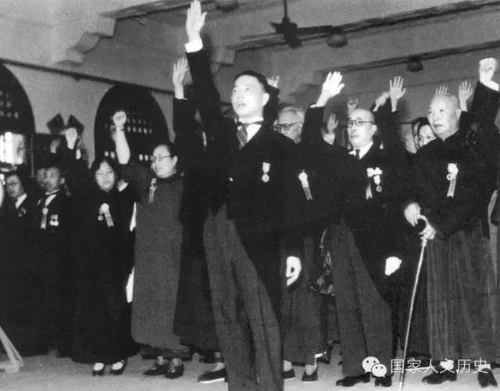
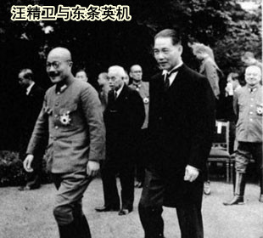
人教版八年级上册
第22课 抗日战争的胜利
第六单元
国民政府内亲日派叛国与顽固派消极抗战
在日本的诱降下，国民政府汪精卫公开叛国投敌，在南京建立了伪国民政府。
1940年3月，日本扶持下的汪伪国民政府在南京成立。

Slide 13
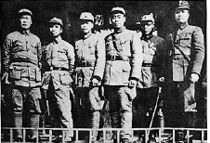
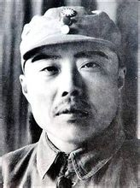
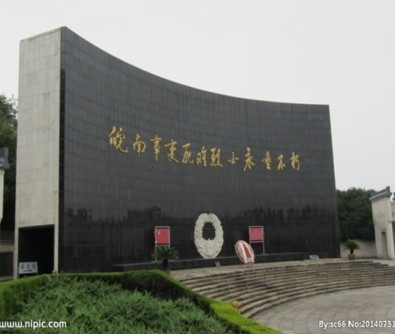
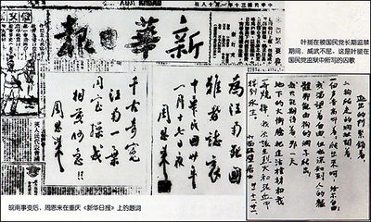
人教版八年级上册
第22课 抗日战争的胜利
第六单元
国民政府内亲日派叛国与顽固派消极抗战
国民党顽固派制造反共摩擦，皖南事变。
皖南事变
蒋介石限令黄河以南新四军于一个月内撤到黄河以北。中共中央顾全大局，决定将皖南的新四军撤到长江以北。1941年1月，项英率新四军军部和部队9000余人北移，进入安徽泾县茂林地区时，突遭事先埋伏的国民党军队7个师8万余人的包围和袭击。广大指战员经７昼夜浴血奋战，但终因众寡悬殊，弹尽粮绝，除2000余人突出重围外，大部壮烈牺牲。军长叶挺谈判被扣，副军长项英等突围中被叛徒杀害。蒋介石竟反诬新四军“叛变”。
1939年周恩来、叶挺、陈毅、粟裕在新四军皖南军部
新四军副军长项英

Slide 14
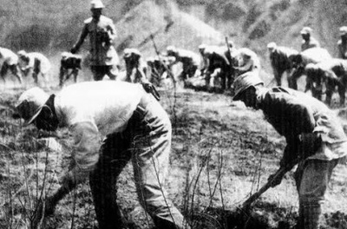
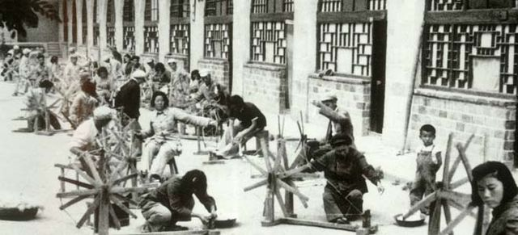
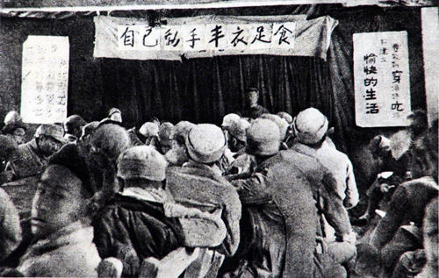
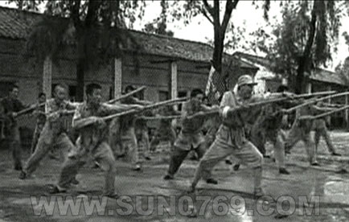
人教版八年级上册
第22课 抗日战争的胜利
第六单元
共产党积极抗战
中国共产党进行了争锋相对的斗争，坚持抗战，并在各敌后抗日根据地掀起大生产运动，自己动手，丰衣足食，打破日、伪军的封锁。

Slide 15
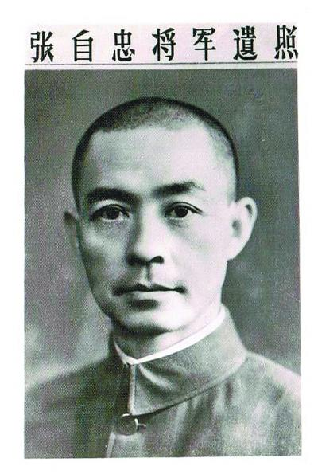
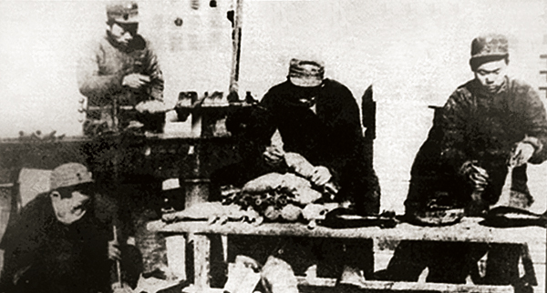
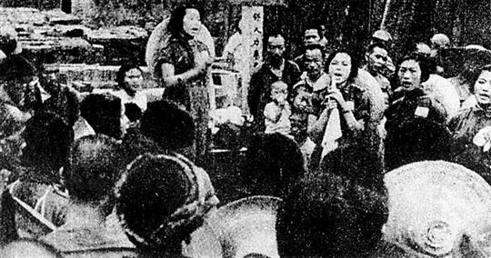
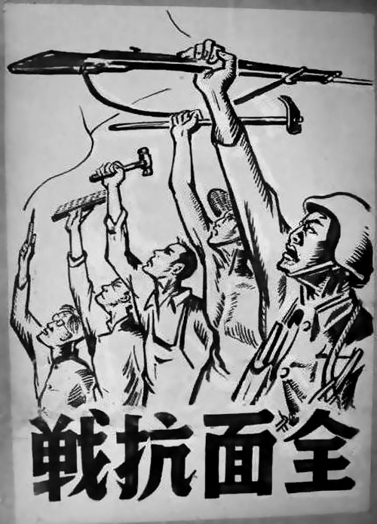
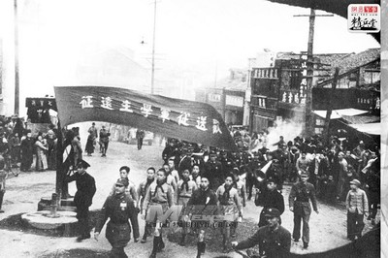
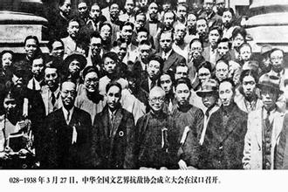
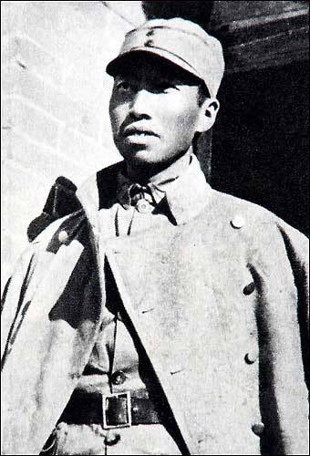
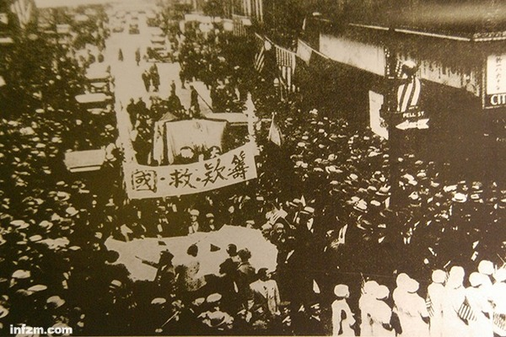
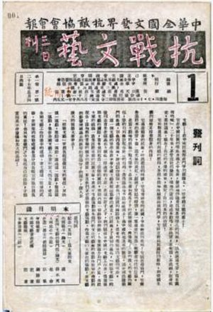
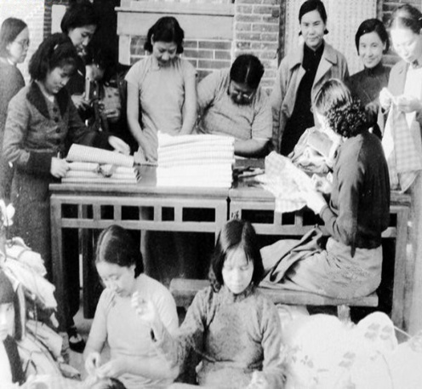
人教版八年级上册
第22课 抗日战争的胜利
第六单元
表现
在抗日民族统一战线的旗帜下，全国各族、各政党、各政治派别求同存异，共同抗敌。
国民党
共产党
青年学生
广大妇女
工人
华侨
文艺界
枣宜会战中，第三十三集团军总司令张自忠上将壮烈殉国
旅美华侨在纽约唐人街上举行筹款救国大会，劝募献金支援祖国抗战
左权将军
在反“扫荡”中，八路军副参谋长左权将军血洒疆场
青年学生纷纷投笔从戎
妇女在上海街头宣传抗日
参加抗日宣传、救护和战地服务
兵工厂工人正在制造弹药
不分昼夜，加班生产、支援前线
抗战期间，各界妇女缝制衣物支援前线
积极捐款捐物，支援抗战，数万华侨青年回国参战
成立抗战协会，宣传抗战，振奋士气

Slide 16
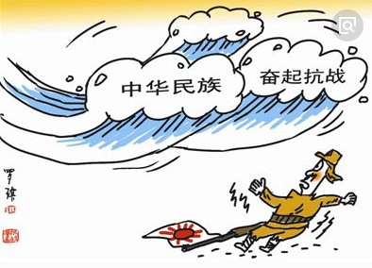
人教版八年级上册
第22课 抗日战争的胜利
第六单元
影响
日本侵略者陷入了中华民族人民战争的汪洋大海之中。

Slide 17
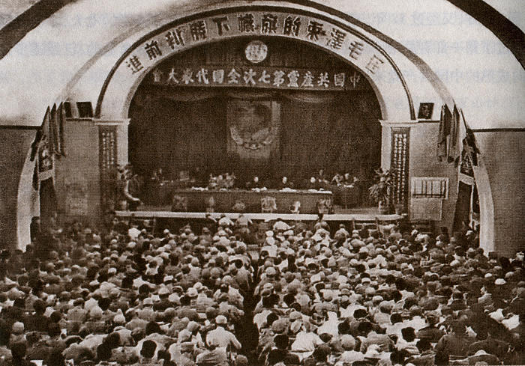
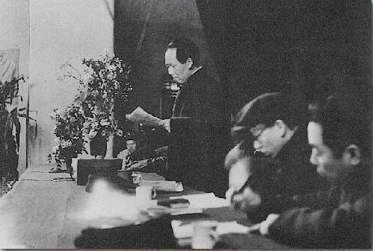
人教版八年级上册
第22课 抗日战争的胜利
第六单元
内容
①制定了党的政治路线：放手发动群众，壮大人民力量，在中国共产党的领导下，打败日本侵略者，解放全国人民，建立一个新民主主义的中国。
②大会选举产生了中央领导机关。毛泽东在七届一中全会上当选为中共中央主席。
1945年4月23日，延安中央大礼堂，700多位来自各个抗日战场代表济济一堂。
③大会确立毛泽东思想为中国共产党的指导思想并写入党章。七大通过的党章规定：中国共产党，以马克思列宁主义的理论与中国革命的实践之统一的思想——毛泽东思想，作为自己一切工作的指针。这对统一全党的思想，指导全党的行动，实现党的政治路线，具有重要而深远的意义。
毛泽东在中共七大上作政治报

Slide 18


人教版八年级上册
第22课 抗日战争的胜利
第六单元
意义
中共七大为争取抗日战争的最后胜利准备了条件，并为中国共产党和中国人民指明了战后的奋斗方向。
七大是一次团结的大会、胜利的大会。

Slide 19

人教版八年级上册
第22课 抗日战争的胜利
第六单元
背景
1944年到1945年初，世界反法西斯战场捷报频传，德国在欧洲战场处于劣势，败局已定。在美国、英国的连续打击下，日本在太平洋战场节节败退，陷入困境。

Slide 20




人教版八年级上册
第22课 抗日战争的胜利
第六单元
表现
①中国共产党领导的敌后战场率先发起局部反攻，取得了一系列胜利。
②1945年8月6日和9日，美国先后向日本广岛和长崎各投下一枚原子弹。8月8日，苏联政府对日本宣战。次日，苏联红军出兵中国东北，对日本关系军发起进攻。
③1945年8月9日，毛泽东发表《对日冠的最后一战》声明，号召中国人民的一切抗日力量举行全国规模的反攻，彻底打败日本侵略者。
1945年8月9日《新华日报》毛泽东《对日寇的最后一战》声明
1945年8月10日《大公报》号外
1945年8月9日《新华日报》号外

Slide 21

人教版八年级上册
第22课 抗日战争的胜利
第六单元
战争结果
《大公报》1945年8月15日载
1945年8月15日，日本天皇被迫宣布无条件投降。9月2日，日本政府正式签署投降书。中国抗日战争经历了14年艰难曲折的斗争，特别是8年全民族艰苦卓绝的浴血奋战，取得了最后胜利。台湾也回到祖国怀抱。

Slide 22





人教版八年级上册
第22课 抗日战争的胜利
第六单元
日本投降
“人们从各个角落涌出
向街上奔走
向广场奔走
……
笑呀！叫呀！
奔呀！跳呀！
舞蹈呀！拥抱呀！”
——艾青《人民的狂欢节》于延安
上
海
重庆
北平
台湾

Slide 23




人教版八年级上册
第22课 抗日战争的胜利
第六单元
胜利原因
①中国人民巨大的民族觉醒、空前的民族团结和英勇的民族抗争，是中国人民抗日战争胜利的决定性因素。
②中国共产党在全民族团结抗战中发挥了中流砥柱作用。
③中国人民抗日战争的胜利，同世界上一切爱好和平和正义的国家和人民的支持，也是分不开的。

Slide 24





人教版八年级上册
第22课 抗日战争的胜利
第六单元
历史意义
对中华民族
①中国抗日战争是近代以来反抗外敌入侵第一次取得完全胜利的民族解放战争。
中国战区日军投降签字仪式
《南京条约》
中国战区接受日本投降的会场
②它促进了中华民族的觉醒，为中国共产党带领中国人民实现彻底的民族独立和人民解放奠定了重要基础。
《马关条约》
《辛丑条约》

Slide 25


人教版八年级上册
第22课 抗日战争的胜利
第六单元
历史意义
国际上
罗斯福说：“假如没有中国，假如中国被打垮了，你想有多少个师团的日本兵，可以调到其他方面来作战，他们可以马上打下澳洲，打下印度。一直冲向东欧和德国联合起来，进行一个大规模的夹攻在近东会师，把俄国完全隔离。
③中国开辟了世界反法西斯战争的东方主战场，对世界反法西斯战争的胜利、维护世界和平作出了巨大贡献。
丘吉尔说：“如果日本进军西印度洋，必然会导致我方在中东的全部阵地崩溃，有防止上述局势出现的只有中国”。
斯大林说：“只有当日本侵略者的手脚捆住的时候，我们才能在德国侵略者一旦进攻我国的时候避免两线作战。”
④中国的国际地位得到提高。
中国成为联合国的发起国和安理会五大常任理事国之一，中国重新回到世界舞台的中心。

